Slide 1
Definindo as margens e fontes dentro das normas ABNT
Antes de começar, é bom preparar o documento base para as configurações que dificilmente mudam, como fonte, margem, espaçamento, layout numeração, sumário e outros.
.

Slide 2
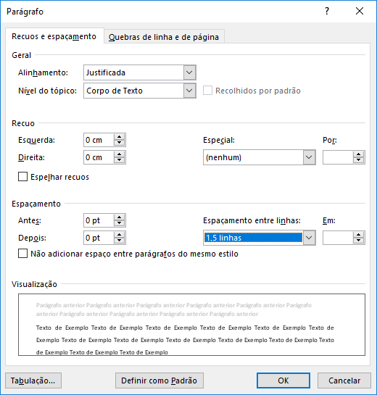
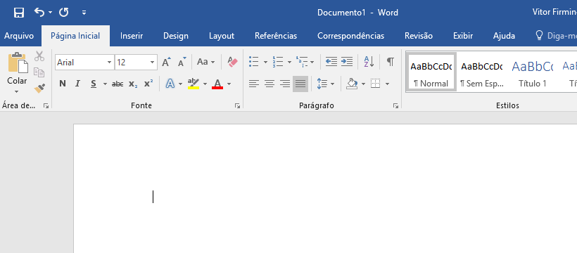
Na aba Página inicial
bloco Fonte
Defina a Fonte como Times New Roman ou Arial, em tamanho 12. Caso seja alguma citação, referência, legenda ou tabela, a fonte deve ser de tamanho 10;
bloco Parágrafo defina as configurações abaixo
Clique na seta no canto direito na parte inferior do bloco Parágrafo. Vai abrir a caixa de Parágrafo ajuste:
Alinhamento = Justificado
Espaçamento = Antes e Depois como 0 pt
E espaçamento entre linhas = 1,5 linhas
2
0
1
3
4

Slide 3
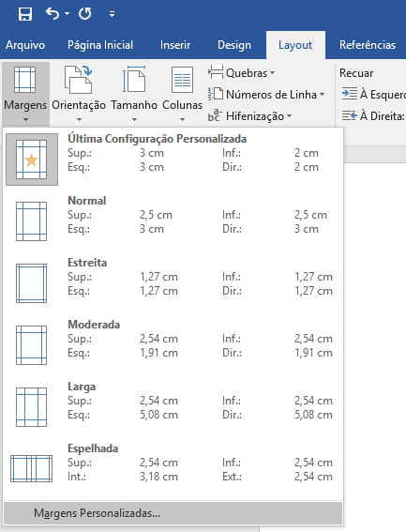
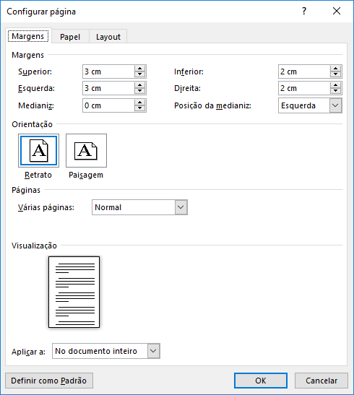
Configurando as Margens do Word
No menu Layout ir em Margens, clique em Margens personalizadas e defina 3 cm para as margens superior e esquerda e 2 cm para as margens inferior e direita;
Em Tamanho, selecione A4; Agora você está pronto para seguir o resto dos passos e continuar formatando o seu trabalho.
1
3
2

Slide 4


Slide 5
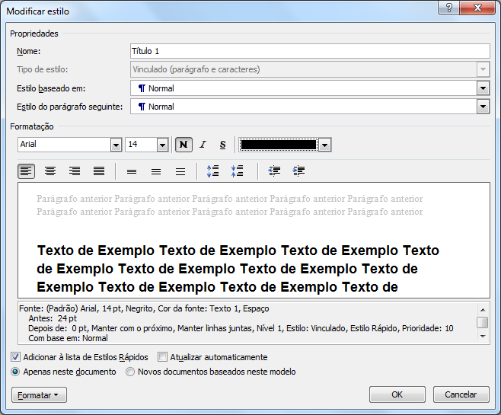
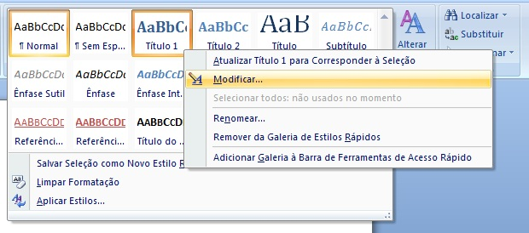
Passo 1: Antes de criar o índice, precisamos definir as opções de formatação dos Títulos. Para isso, Vá ao Menu Pagina Inicial, acesso o bloco Estilo, clique com o botão direito sobre o Título que queira alterar , e clique na opção Modificar
Altere dentro das normas ABNT

Slide 6
Passo 2: Agora que você já definiu as opções de cada estilo de título, é hora de marcar os títulos do documento. Para isso, basta selecioná-los e escolher o Estilo de título correspondente.
Ex.: títulos com um nível (1) serão marcados como “Título 1”. Títulos com 2 níveis (1.1) serão marcados como “Título 2”. Títulos com 3 níveis (1.1.1) serão marcados como “Título 3”, e assim por diante.

Slide 7
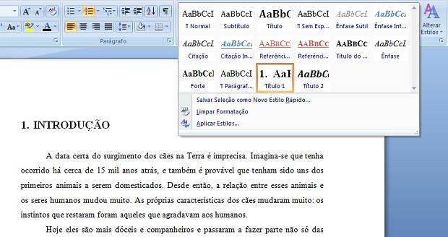

Slide 8
Passo 3. Depois de relacionar todos os títulos e subtítulos do documento aos seus respectivos estilos de formatação, escolha o local em que entrará o sumário, ou crie uma página em branco no início do documento;

Slide 9
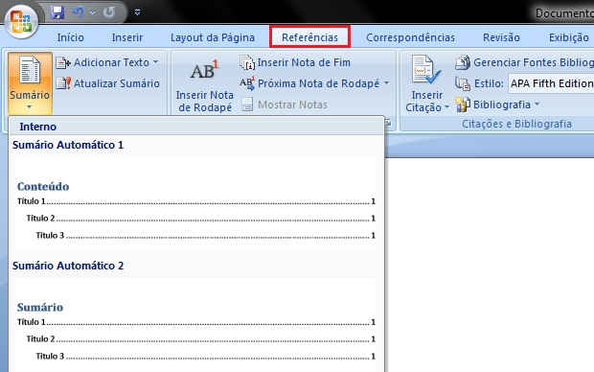
Passo 4. Em seguida, clique na guia “Referências” e, no canto esquerdo, selecione a opção “Sumário”;

Slide 10
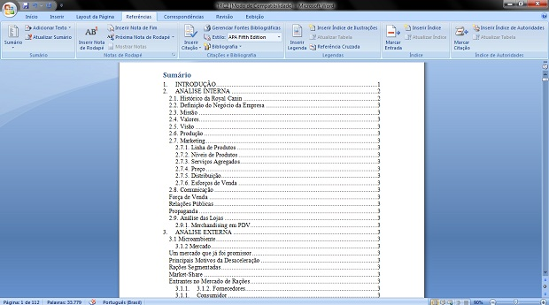
Passo 5. Escolha uma opção de sumário automático entre os diferentes estilos disponíveis e aguarde enquanto o Word cria o índice do documento para você.

Slide 11
Pronto! Agora você não precisa perder mais várias horas criando manualmente gigantescos índices para os seus documentos.

Slide 12
Numerando Títulos e subtítulos Automaticamente

Slide 13
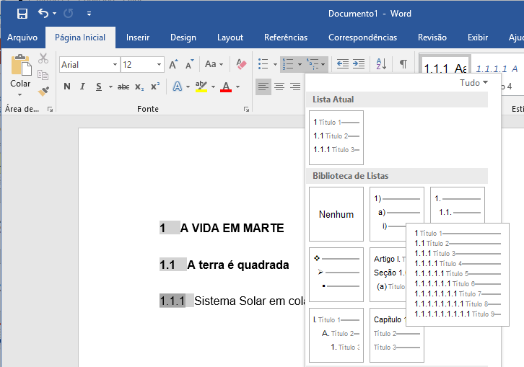
No menu PÁGINA INICIAL, vá no bloco Parágrafo na opção Lista de Vários Níveis, escolha a opção indicado pela seta vermelha, pronto todos os Títulos e Subtítulos serão numerados automaticamente.

Slide 14
Atualizando o índice automático
Mesmo com o índice já criado, você poderá continuar adicionando títulos ao seu texto ou alterar os já existentes.
Para isso, dê um clique com o botão direito do mouse no índice e, em seguida, no botão Atualizar Sumário. Aparecerá uma caixa perguntando se você quer atualizar apenas os números de página ou o índice inteiro. Escolha esta última opção e clique em Ok. Perceba que títulos alterados ou incluídos posteriormente agora são devidamente exibidos no índice.

Slide 15
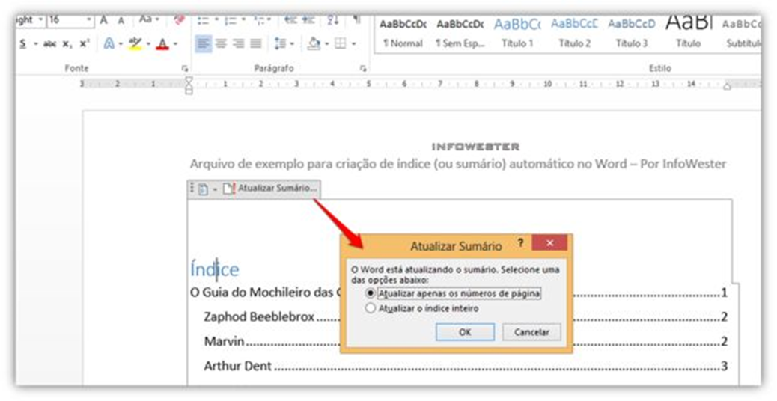

Slide 16
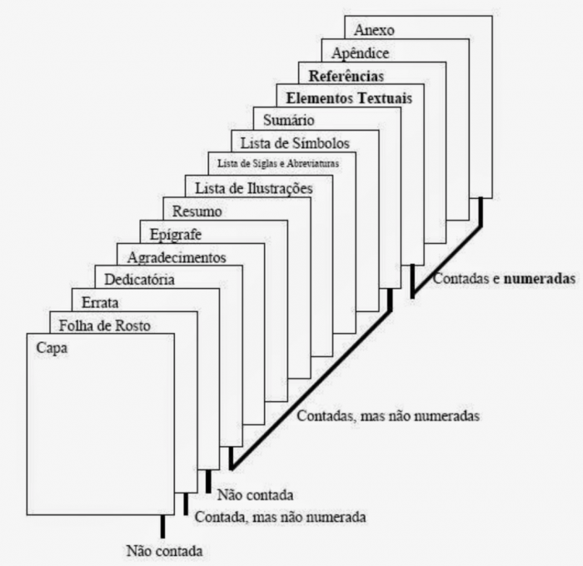
Como numerar páginas a partir da página de introdução.

Slide 17
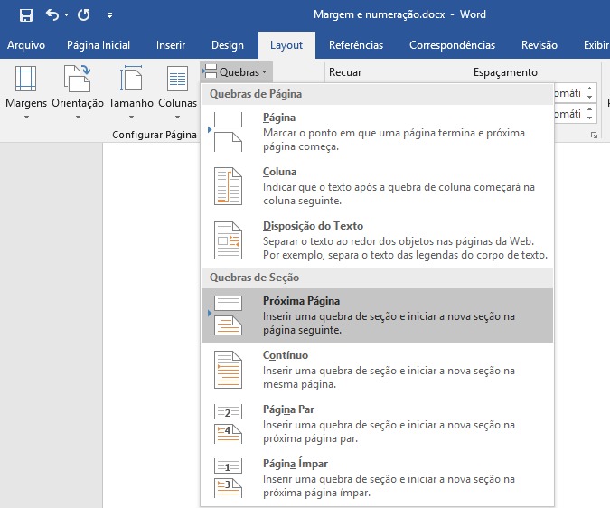
Posicione o mouse na última linha da página anterior aonde você pretende inserir a numeração. Clique no Menu Layout de Página - Quebras em seguida na opção Próxima Página conforme figura acima

Slide 18
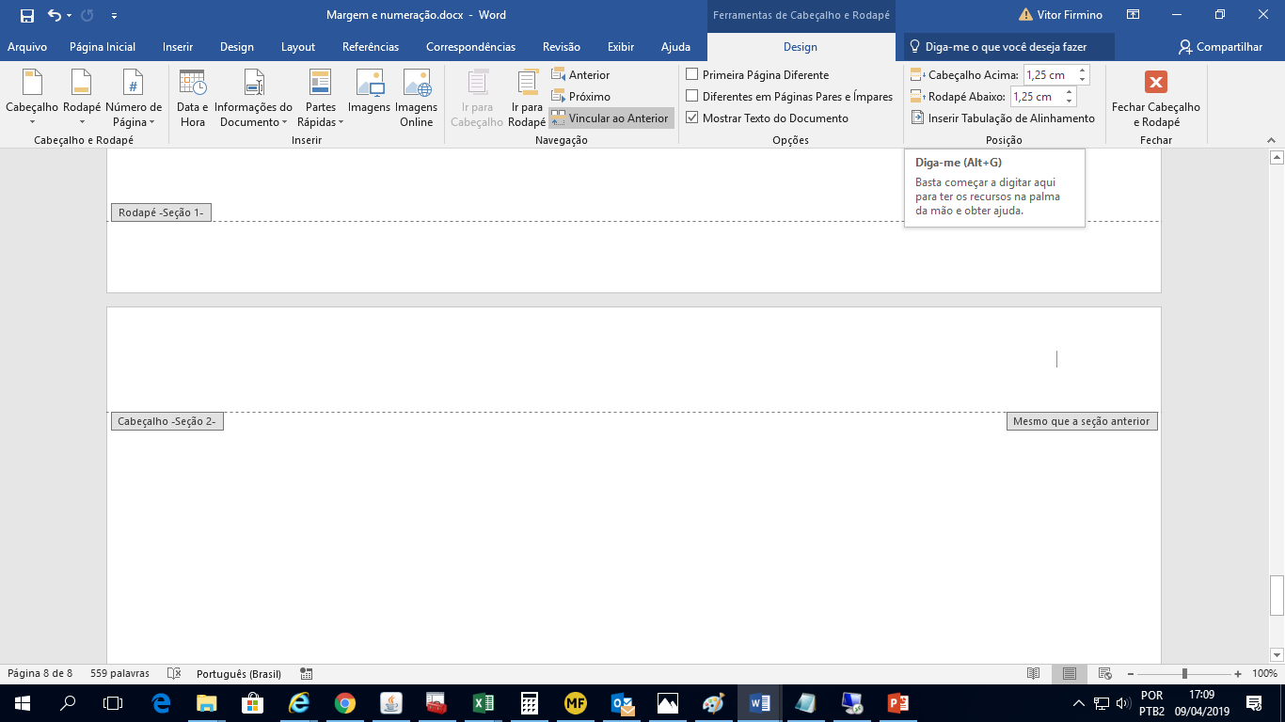
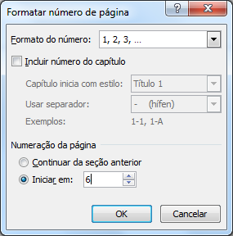
Dê dois cliques no cabeçalho, em seguida desmarque a opção
Vincular ao Anterior, depois vá em
Numero de Páginas – Formatar Número de Página e na opção Iniciar em, coloque o numero da página no qual você quer que comece.
Ex: foi colocado o número 6, de ok.

Slide 19
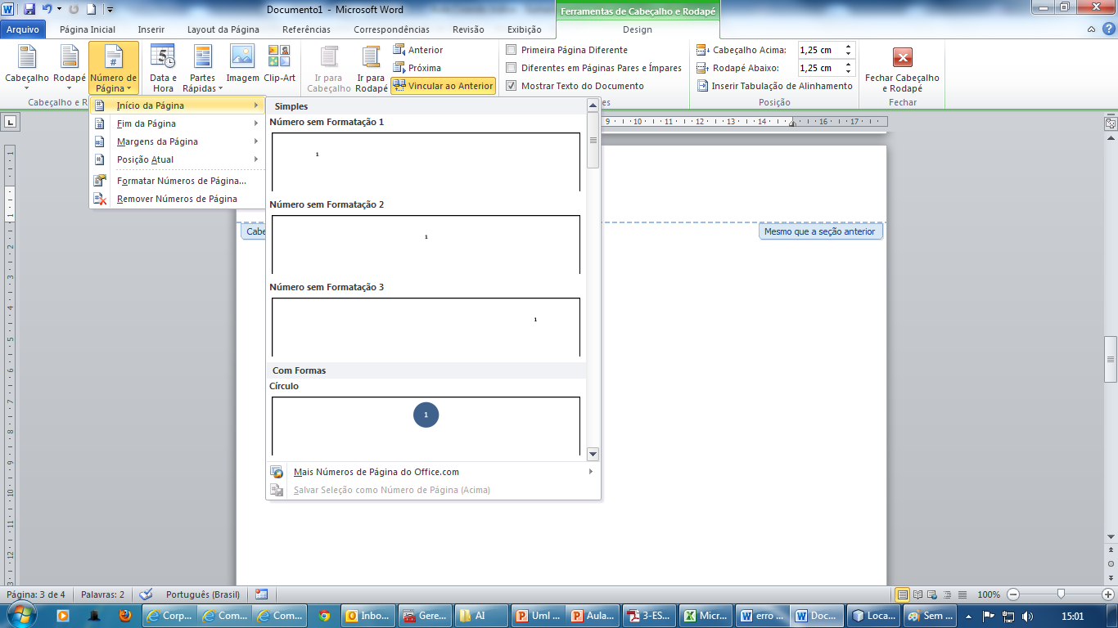
Vá novamente em Número de Página – Início de Página, e escolha uma da opções de posição no qual vai ficar o número.

Slide 20
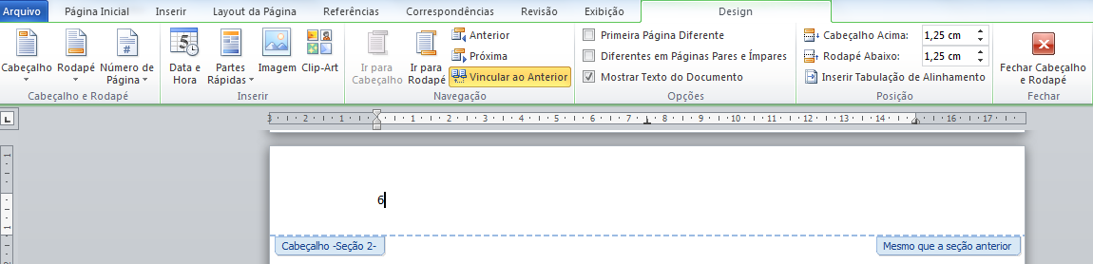
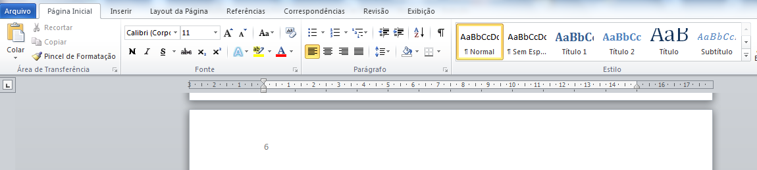
Clique em fechar Cabeçalho e Rodapé:
Pronto, as paginas serão numeradas a partir do nro 6 da página que foi configurado a quebra.

Slide 21
Alterando a orientação de uma única página para modo Paisagem.

Slide 22
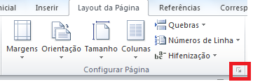
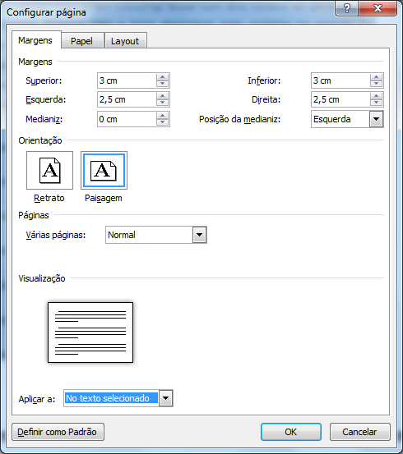
Selecione o texto da pagina que queira modificar a orientação, vá na guia Layout de Página, e em seguida clique em Configurar Página conforme figura abaixo:
Em Orientação – Marcar a opção Paisagem, e em Visualização - Aplicar a: escolher a opção No texto selecionado e de ok. Pronto, a página com o texto selecionado irá ficar como Paisagem enquanto as demais como Retrato.

Slide 23

Inserindo índice de figuras

Slide 24
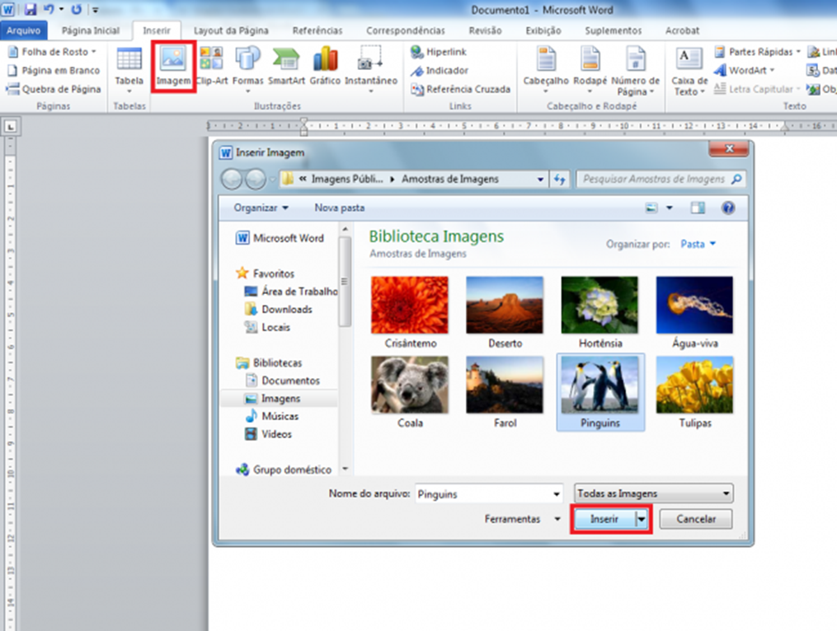
Abra o word e insira algumas figuras
Depois de aberto, se as imagens já estiverem no documento desejado, vá para o próximo passo, caso contrário, é só importar as imagens para dentro do documento clicando em Inserir > Imagem.

Slide 25
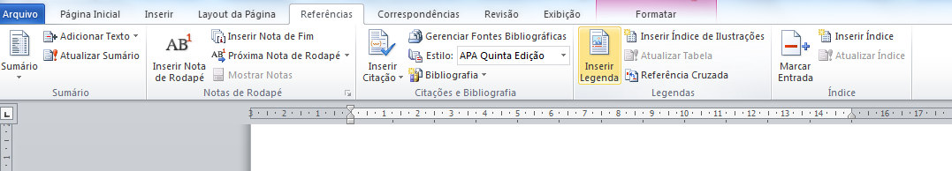
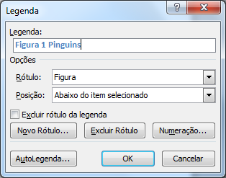
Com a imagem já inserida, selecione essa figura, vá em Referências e clique em Inserir legenda, então escreva o nome da figura.

Slide 26
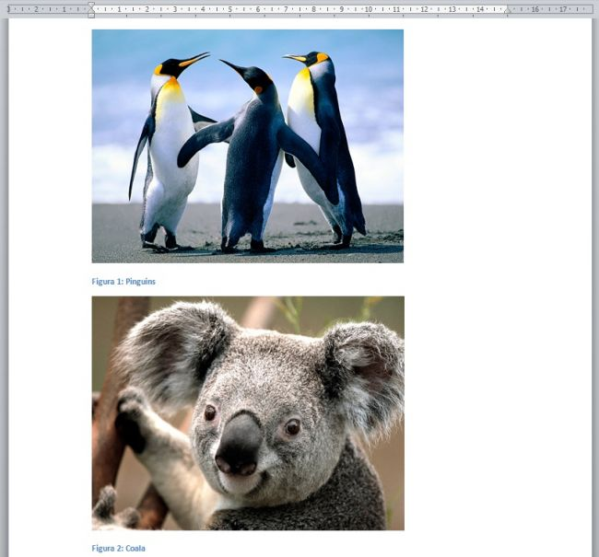
Uma legenda aparecerá abaixo da imagem. É essa legenda aparecerá no Índice de Ilustração. Este processo também vale para todos as tabelas, Quadros ....
Repita a mesma operação com todas as imagens do trabalho.

Slide 27

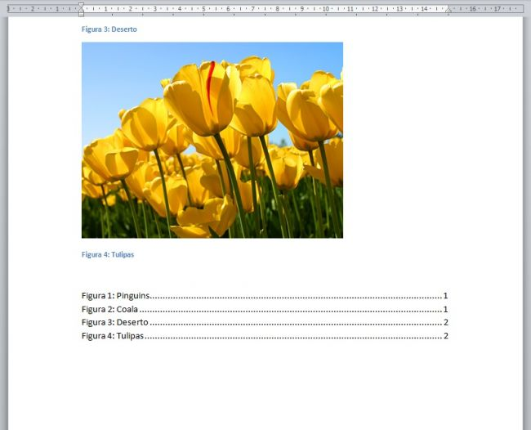
Quando todas as figuras do documento estiverem com suas devidas legendas, clique em Referências e em seguida em Inserir índice de ilustrações. Personalize o índice de acordo com suas necessidades.

Slide 28
Fim

